Slide 1

js limpo
e testado com segregated dom
Luciano Ratamero
Curto JS
março - 2015

Slide 2
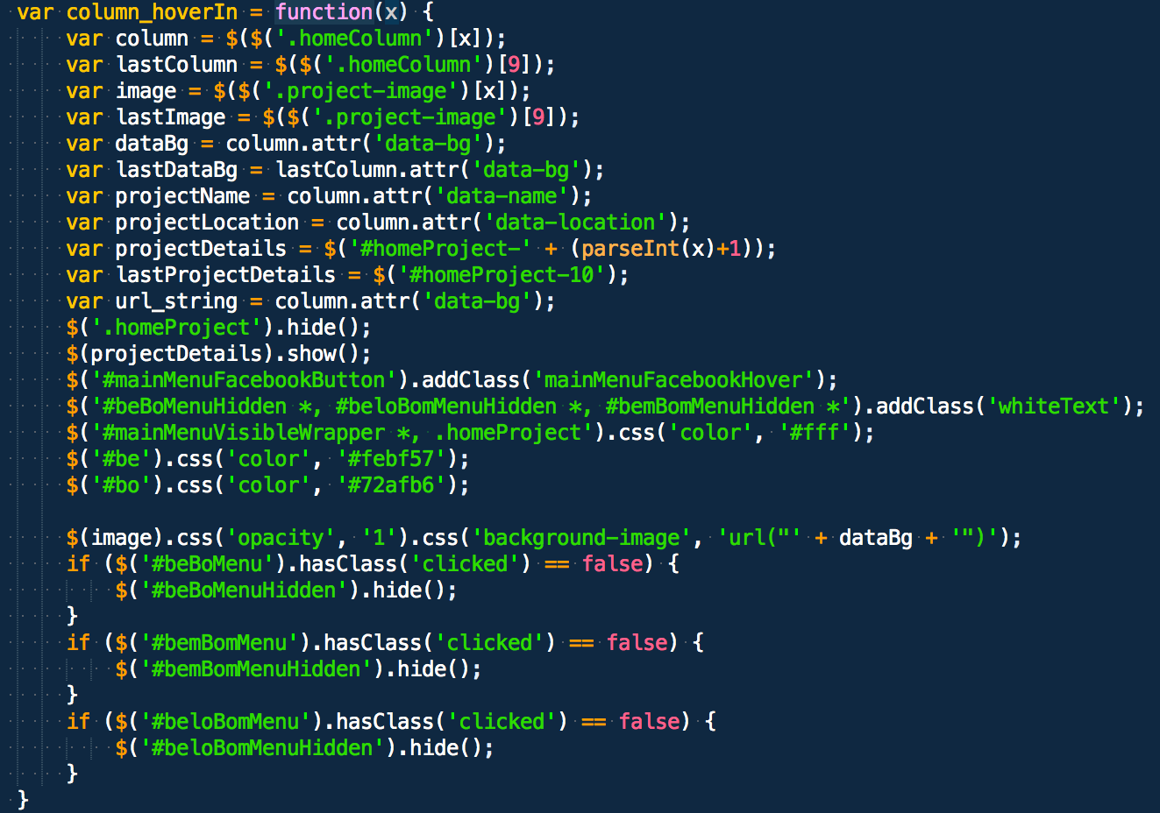
js é feio e bobo
*código de verdade, em produção, do projeto que peguei pra aprender js, 4 anos atrás

Slide 3

como foi que eu fazia?
$(…)
$(…)
$(…)
jQuery
$(…)
$(…)
$(…)
manipulação
caos
DOM

Slide 4
segregated DOM

Slide 5
legal, mas como é?
código da aplicação
eventos
do domínio
intenção
presentation layer
eventos
do DOM
manipulação
DOM

Slide 6
o que você prefere?
$('#id_name, #id_message')
ou
$form.getRequiredFields()

Slide 7
isso nos permite declarar intenção
$form.validate()

Slide 8
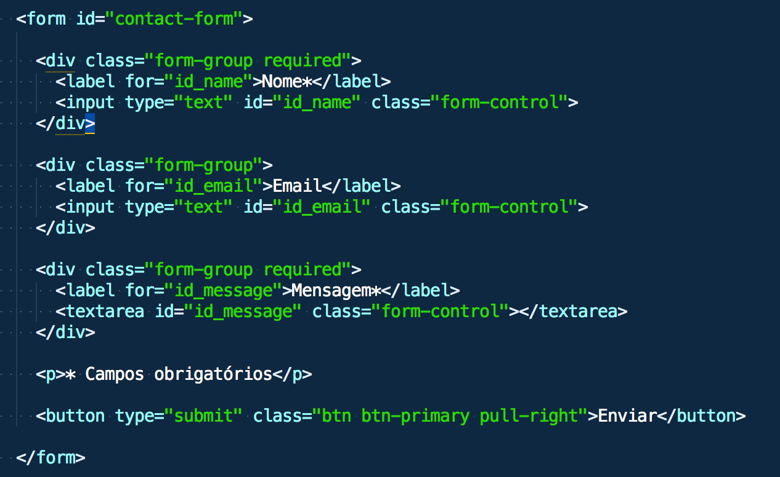
exemplo clássico: formulário de contato
example.html

Slide 9
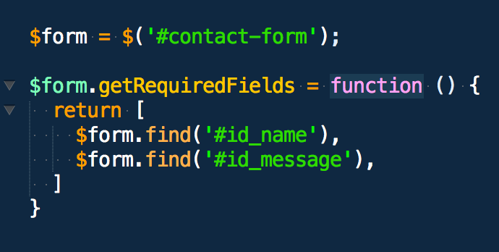
para validar, precisamos dos campos obrigatórios:
form.prezLayer.js

Slide 10
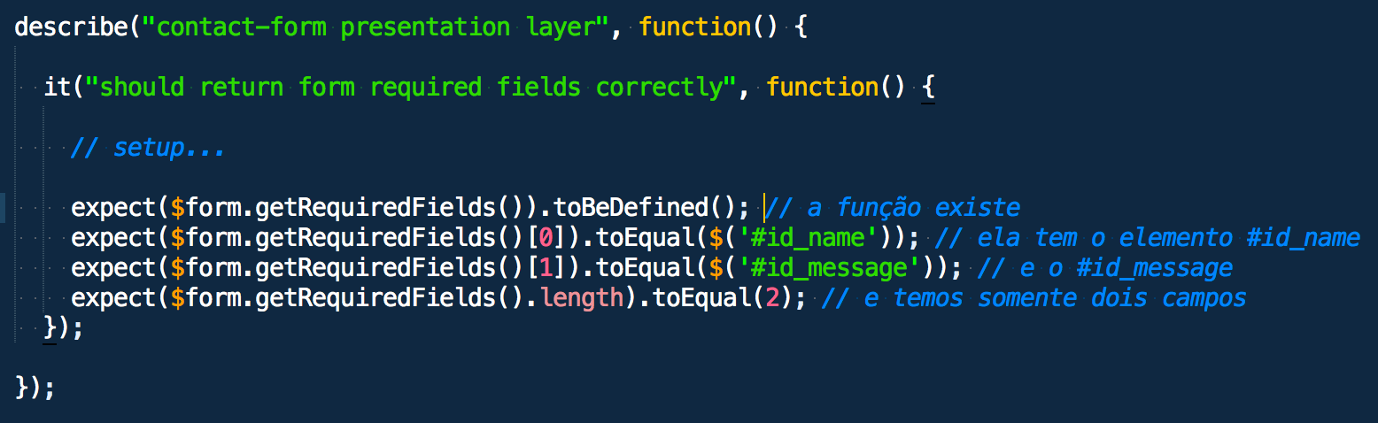
e podemos testar esse código lindamente
form.prezLayer.test.js

Slide 11
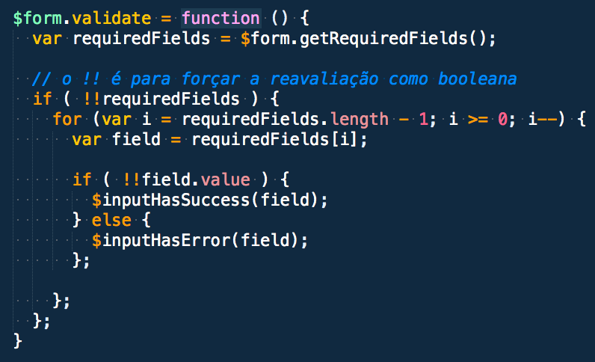
além de isolarmos nossa lógica dos seletores diretos…
form.js

Slide 12
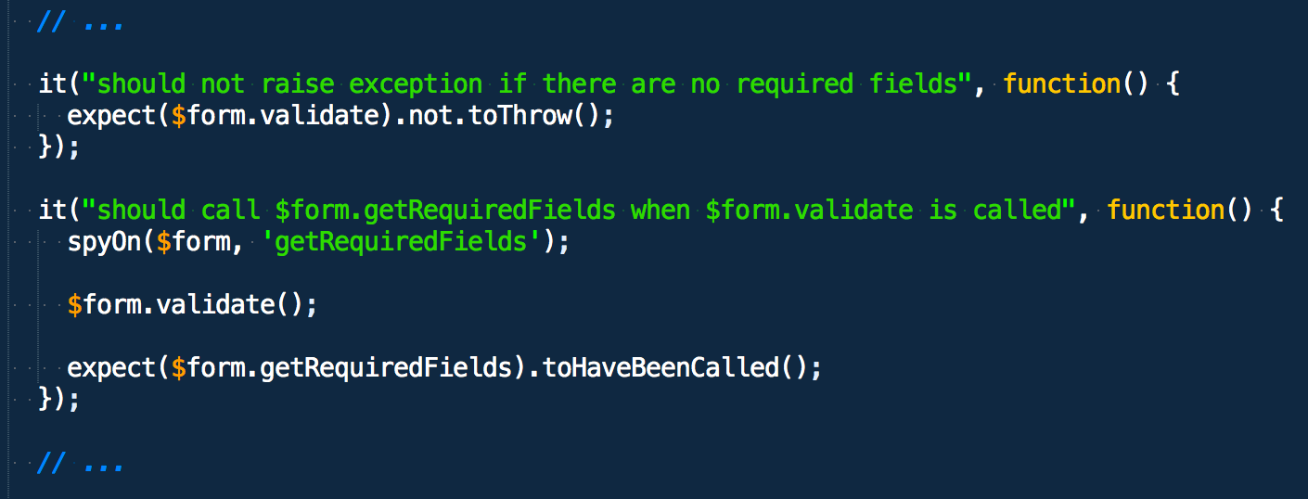
e podermos testar nossa lógica também!
form.test.js

Slide 13
recapitulando:
organização
manutenção
desacoplamento
testes

Slide 14
a mentalidade do “mas eu só queria fazer o botãozinho clicar!” não é compatível com essa abordagem!
cuidado!

Slide 15

é isso aí!
Luciano Ratamero
luciano@ratamero.com
fb: lucianoratamero
twitter: @lucianoratamero

Slide 16
quer saber mais?
http://martinfowler.com/bliki/SegregatedDOM.html
http://radar.oreilly.com/2014/01/keeping-jquery-in-check.html

